Slide 1

النظام الوطني لإدارة جودة التعليم العالي
في سلطنة عمان: تطويره وتنفيذه
الهيئة العمانية للاعتماد الأكاديمي
د. سالم بن رضا رضوي
الرئيس التنفيذي للهيئة العمانية للاعتماد الأكاديمي

Slide 2
جدول المحتويات
1. الكم والكيْف (الجودة) في التعليم العالي
2. جودة التعليم العالي، مسؤولية من؟
3. أهمية ضمان الجودة والاعتماد في التعليم العالي
4. الهيئة العمانية للاعتماد الأكاديمي
5. النظام الوطني لإدارة الجودة في التعليم العالي
6. اعتماد مؤسسات التعليم العالي
(أ) تدقيق الجودة المؤسسية
(ب) التقويم مقابل المعايير المؤسسية
7. اعتماد البرامج الأكاديمية
8. الإطار الوطني للمؤهلات
10. الخطوات القادمة

Slide 3
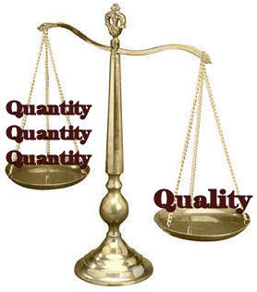
أولا: الكم والكيْف (الجودة)
في التعليم العالي
استجابة للحاجة الملحة لتوفير فرص التعليم العالي للأعداد المتزايدة من الشباب العماني، بذلت الحكومة جهودا كبيرة، خلال العقدين الماضيين، لزيادة الطاقة الاستيعابية لمؤسسات التعليم العالي الحكومية.
واتخذت الحكومة قرارا استراتيجا، في منتصف تسعينات القرن الماضي، بالسماح للقطاع الخاص بالاستثمار في التعليم العالي، لاستيعاب المزيد من هؤلاء الطلبة.
تزامنا مع هذه الزيادة في عدد المؤسسات وفرص التعليم العالي في سلطنة عمان، لم تغفل الحكومة عن الاهتمام بجودة هذه المؤسسات والبرامج التي تطرحها.
https://cataids.wordpress.com/tag/access/

Slide 4

الكم والكيْف (الجودة)
في التعليم العالي
  أكد جلالة السلطان المعظم -حفظه الله ورعاه- باستمرار على ضرورة الاهتمام بتطوير نوعية التعليم العالي، والاهتمام بالكيْف وليس بكمية مخرجات هذا التعليم لوحدها؛ ليكون التعليم رافداً حقيقيا لتنمية الوطن.
”لذلك أولينا التعليم عناية تامة، فأنشأنا المؤسسات الحكومية التي تُعنى بجوانب التعليم والبحث العلمي، وفتحنا المجال أمام القطاع الخاص، بل شجعناه وقدمنا له التسهيلات المناسبة والدعم المادي والمعنوي في هذا الشأن ليعمل القطاعان في إطار المشاركة الهادفة إلى تقديم أفضل المستويات التعليمية لأبنائنا وبناتنا وفق معايير الجودة العالمية “
كلمة جلالته خلال افتتاح مركز جامعة السلطان قابوس الثقافي، ديسمبر 2010م.

Slide 5

ثانيا: جودة التعليم العالي
في سلطنة عمان،
مسؤولية من؟
http://moodle2.rockyview.ab.ca/mod/book/view.php?id=55094&chapterid=27349
Notes:
http://moodle2.rockyview.ab.ca/mod/book/view.php?id=55094&chapterid=27349

Slide 6

جودة التعليم العالي
مسؤولية من؟

Slide 7
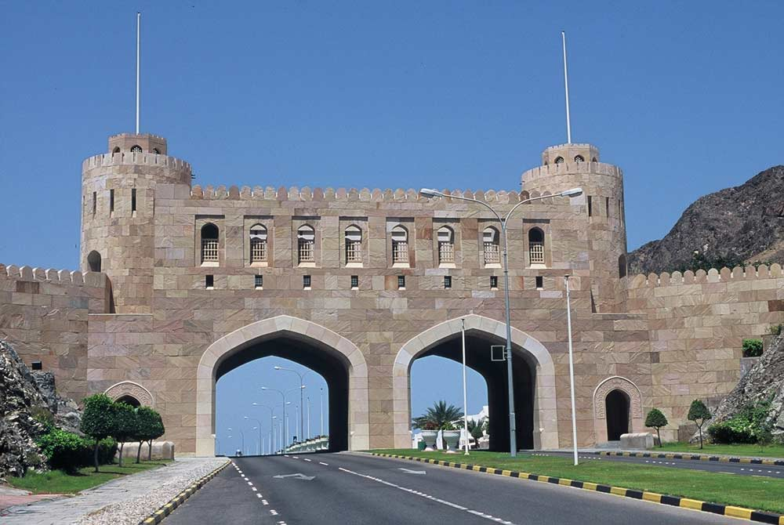
ثالثا: ضمان الجودة والاعتماد
في التعليم العالي
http://www.startimes.com/f.aspx?t=34688776

Slide 8
أهمية الجهود الخارجية لضمان
الجودة والاعتماد
  طمأنة الرأي العام إلى وجود جهة خارجية مستقلة ومحايدة تقيم أداء مؤسسات التعليم العالي.
  الارتقاء بجودة مؤسسات وبرامج التعليم العالي إلى المستوى الذي يحقق المعايير الدولية، وبالتالي تمكين الخريجين من المنافسة في سوق العمل المحلية والدولية، ومواصلة دراستهم في الخارج.
الاستفادة من النتائج في توجيه الإنفاق المخصص للتعليم العالي، بحيث يضمن جودة المخرجات وليس زيادة فرص التعليم العالي فقط.
توفير تقارير مهنية ومحايدة عن جودة مؤسسات التعليم العالي وبرامجها.
الحد من أعداد الخريجين من حملة المؤهلات، الباحثين عن عمل، والذين لا يمتلكون المعرفة أو المهارات التي تتناسب مع مؤهلاتهم.

Slide 9

رابعا: الهيئة العمانية للاعتماد الأكاديمي

Slide 10

الهيئة العمانية للاعتماد الأكاديمي
الإنشاء والإدارة
أنشئت الهيئة بمرسوم سلطاني في مايو 2010 لتحل محل مجلس الاعتماد السابق (والذي كان أُنشئ في العام 2001 بمرسوم سلطاني)
مجلس الإدارة مكون من تسعة أعضاء يعينهم مجلس التعليم
للهيئة إدارة تنفيذية، رئيسها عضو في مجلس إدارة الهيئة، وعضو في مجلس التعليم
تتمتع الهيئة العمانية للاعتماد الأكاديمي بالشخصية الاعتبارية والاستقلال المالي والإداري
تتبع مجلس التعليم

Slide 11
الهيئة العمانية للاعتماد الأكاديمي
الإدارة والتابعية
مجلس التعليم
وزارة التعليم العالي
مجلس إدارة
الهيئة العمانية
للاعتماد الأكاديمي
تابعية
الإدارة التنفيذية
للهيئة العمانية
للاعتماد الأكاديمي
اتصال وتنسيق

Slide 12
الهيئة العمانية للاعتماد الأكاديمي
المهام الرئيسية
  وضع نظام يتضمن معايير وإجراءات الاعتماد المؤسسي والبرنامجي
  اعتماد مؤسسات التعليم العالي (الحكومية والخاصة) والبرامج الأكاديمية
  تطوير وتحديث الإطار الوطني للمؤهلات العلمية بالتنسيق مع وزارة التعليم العالي
  تدقيق جودة مؤسسات التعليم العالي
  وضع إجراءات الاعتراف ببرامج التعليم العالي الأجنبية في السلطنة
  توقيع مذكرات الاعتراف المتبادل مع المجالس المتخصصة في الدول الأخرى لضمان جودة التعليم العالي

Slide 13
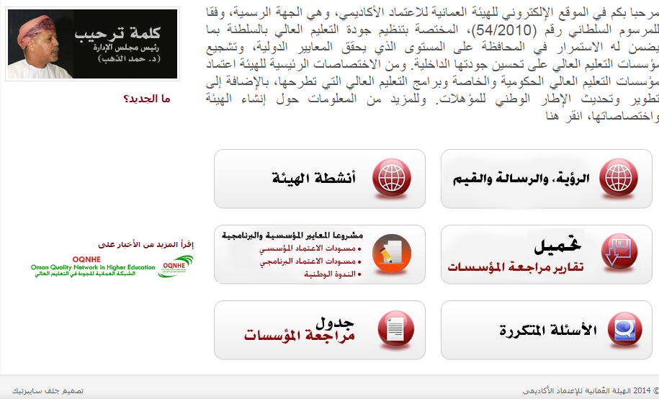
الهيئة العمانية للاعتماد الأكاديمي
الموقع الإلكتروني

Slide 14
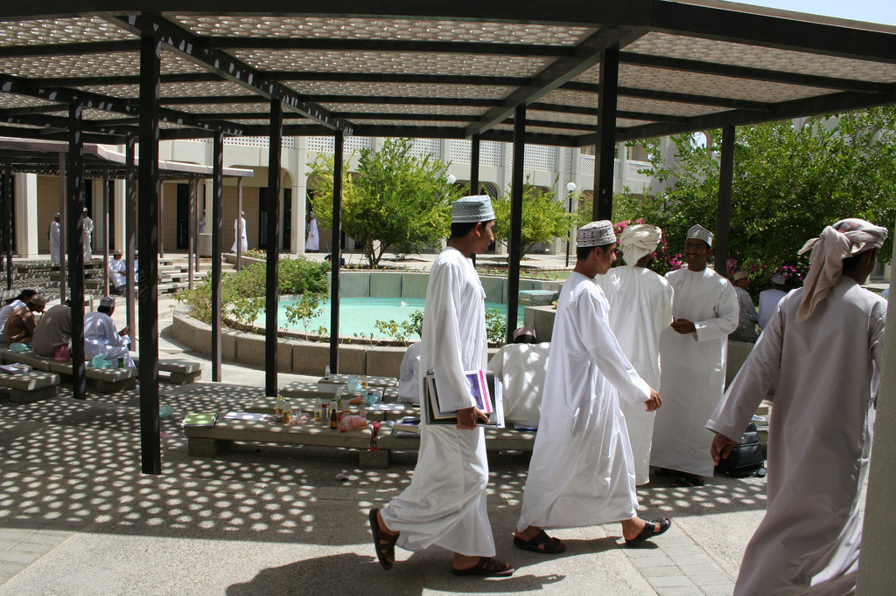
خامسا: النظام الوطني لإدارة الجودة
في التعليم العالي
http://www.flickr.com/photos/pomphorhynchus/501270026/

Slide 15
النظام الوطني لإدارة الجودة
نبذة تاريخية
أول نظام وطني لإدارة الجودة تم وضعه في العام 2004 من قبل مجلس الاعتماد السابق، ضمن وثيقة ”متطلبات نظام ضمان الجودة في التعليم العالي في سلطنة عمان“ (ROSQA) بالاستناد إلى القياس المرجعي مع عدد من الأنظمة الدولية.
في العام 2004/ 2006 خضعت مؤسستين وبرامجهما الأكاديمية للاعتماد، وجاءت نتائج الاعتماد دون المؤمل.
دعت هذه النتائج، إضافة إلى التغذية الراجعة من القطاع إلى إجراء مراجعة شاملة للنظام، والأنظمة المعمول بها دوليا. وقد أظهرت المراجعة:
  - حاجة القطاع إلى الدعم ليتمكن من الارتقاء إلى مستوى المعايير الدولية
  - الحاجة إلى تعديل النظام وتحسينه

Slide 16

النظام الوطني لإدارة الجودة
خطة الجودة
في عام 2006، تم وضع خطة الجودة، بعد التشاور المكثف مع القطاع والمعنيين، والقياس المرجعي مع أنظمة إدارة الجودة المعمول بها دوليا.
جاءت هذه الخطة منسجمة مع إرشادات الشبكة الدولية لهيئات ضمان الجودة في التعليم العالي. وتضمنت مجموعة من الأهداف لبناء العناصر الأساسية التي يتطلبها النظام الوطني لإدارة جودة التعليم العالي في سلطنة عمان.
ركزت الخطة على ”ضمان الجودة“ و”تحسين النوعية“
”تحسين النوعية“ تضمن تصميم وتنفيذ البرنامج الوطني للتدريب والمساهمة في إنشاء ”الشبكة العمانية للجودة في التعليم العالي“.

Slide 17

النظام الوطني لإدارة الجودة
العناصر الأساسية (2/1)
الإطار الوطني للمؤهلات العلمية في سلطنة عمان
إطار تصنيف مؤسسات التعليم العالي
الترخيص المؤسسي
(يصدر من قبل وزارة التعليم العالي بعد موافقة مجلس التعليم)
المعايير المؤسسية
تدقيق الجودة المؤسسية
(الاعتماد المؤسسي: المرحلة الأولى)
التقويم المؤسسي
(الاعتماد المؤسسي: المرحلة الثانية)
http://www.arsco.org/detailed/a9ca5e7d-be2b-4b91-9363-46af7b7c166f

Slide 18

النظام الوطني لإدارة الجودة
العناصر الأساسية (2/2)
التصنيف المعياري للتعليم العالي في سلطنة عمان
الترخيص البرنامجي
(يصدر من قبل وزارة التعليم العالي)
المعايير البرنامجية
اعتماد البرامج الوطنية
الاعتراف بالبرامج الأجنبية
الاعتراض والتظلم

Slide 19
اعتماد مؤسسات التعليم العالي
تطوير نظام الاعتماد في الـ (ROSQA)
أظهرت المراجعة الشاملة، التي أُجريت في العام 2006م، ضرورة تحسين عدد من العناصر في نظام الاعتماد المؤسسي، الوارد في الـ (ROSQA)، منها:
تطبيع معايير وإجراءات الاعتماد المؤسسي، لتصبح أكثر ملائمة للبيئة العمانية، وواقع مؤسسات التعليم العالي الفتية.
استخدام أكثر من نوع واحد من المعايير
وضع معايير جديدة للأنشطة المؤسسية التي لم يتم تضمينها سابقا
إنشاء سجل وطني للمراجعين الخارجيين
وضع إجراءات للاعتراض والتظلم تقارير وقرارات الاعتماد

Slide 20
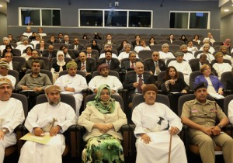
اعتماد مؤسسات التعليم العالي
النظام المطور ذو المرحلتين
  تم تطوير نظام الاعتماد المؤسسي ليصبح ذو مرحلتين، هما: (أ) تدقيق الجودة المؤسسية و(ب) التقويم مقابل المعايير المؤسسية. وقد صُمم النظام ليتناسب مع الواقع العماني، ويخدم الجهات ذات العلاقة، وهي:
    الجهات الخارجية لضمان الجودة والاعتماد
    مؤسسات التعليم العالي
    الجمهور

Slide 21
اعتماد مؤسسات التعليم العالي
إيجابيات النظام المطور بالنسبة لهيئة الاعتماد
الخروج من اشكالية تطبيق المعايير العالية على مؤسسات فتية وغير مستعدة للاعتماد.
  تعديل المعايير المؤسسية وتطويرها لتصبح أكثر انسجاما مع الواقع المحلي والبيئة العمانية من جهة وأكثر تناغما مع الممارسات الجيدة المعمول بها عالميا.
  وضع سياسات وأنظمة مساندة لنظام الاعتماد المؤسسي، كالتركيز على جوانب تحسين النوعية (كالتدريب ونشر ثقافة الجودة وإيجاد آلية لتبادل الممارسات الجيدة بين مؤسسات التعليم العالي).

Slide 22

اعتماد مؤسسات التعليم العالي
إيجابيات النظام المطور بالنسبة لمؤسسات التعليم العالي
وفر النظام الفرصة لمؤسسات التعليم العالي الدخول في المرحلة الأولى من الاعتماد المؤسسي (دون التخوف من الإخفاق)، والاستفادة من تقارير تدقيق الجودة لبناء وتطوير أنظمتها الداخلية، والارتقاء بمستوى أدائها إلى ما يؤهلها للحصول على الاعتماد عند مرورها بالمرحلة الثانية من الاعتماد المؤسسي (التقويم مقابل المعايير).
http://www.omanlover.org/vb/om231807
/

Slide 23
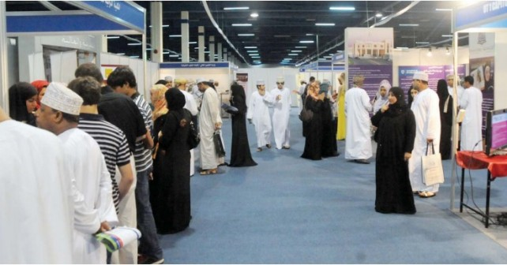
اعتماد مؤسسات التعليم العالي
إيجابيات النظام المطور بالنسبة للجمهور
أتاح النظام للجمهور فرصة الاطلاع على مستوى أداء مؤسسات التعليم العالي من خلال النشر العلني لتقارير تدقيق الجودة، والاطمئنان إلى أن مؤسسات التعليم العالي تخضع إلى نوع من المحاسبة الخارجية،عن طريق جهة حكومية مهنية ومحايدة.
http://www.madarisna.info/home/2011-07-19-15-24-01-sp-592/

Slide 24
اعتماد مؤسسات التعليم العالي
النظام المطور ذو المرحلتين
الدورة
المرحلة الأولى من الاعتماد المؤسسي: تدقيق الجودة
HEI Accreditation Stage 1: Quality Audit
الترخيص المؤسسي
HEI Licensure
الأولى بدأت في عام 2008
أربع سنوات
أربع سنوات
شهادة الاعتماد المؤسسي
HEI Accreditation Certificate
استيفاء المعايير
المرحلة الثانية من الاعتماد المؤسسي: التقويم مقابل
المعايير
HEI Accreditation Stage 2: Standards Assessment
الاعتراض والتظلم
Appeal
مفتاح
لم يتم استيفاء المعايير، الوضع
تحت الملاحظة
بداية/ نهاية
عملية / إجراء
تم استيفاء المعايير
إعادة عملية الاعتماد المؤسسي
HEI Standards reassessment
إنهاء الاعتماد المؤسسي
HEI Accreditation Terminated
وثيقة / مستند

Slide 25
اعتماد مؤسسات التعليم العالي
النظام المطور ذو المرحلتين
المرحلة الأولى من الاعتماد المؤسسي: تدقيق الجودة
HEI Accreditation Stage 1: Quality Audit
أربع سنوات
أربع سنوات
شهادة اعتماد المؤسسة
HEI Accreditation Certificate
المرحلة الثانية من الاعتماد المؤسسي: التقويم مقابل المعايير
HEI Accreditation Stage 2: Standards Assessment
نجاح
المرحلة الأولى: تدقيق الجودة
STAGE 1: QUALITY AUDIT
الدراسة الذاتية
المراجعة الخارجية
External Review
Self Study
أنشطة الدراسة الذاتية
Self Study Activities
وثيقة الدراسة الذاتية
Quality Audit Portfolio
أنشطة المراجعة
الخارجية
External Review Activities
تقرير تدقيق الجودةَ
Quality Audit Report

Slide 26
اعتماد مؤسسات التعليم العالي
المرحلة الأولى: تدقيق الجودة
تمثل عملية تدقيق الجودة المرحلة الأولى من الاعتماد المؤسسي، وتتضمن مراجعة 9 مجالات من أنشطة المؤسسة

Slide 27
اعتماد مؤسسات التعليم العالي
مجالات تدقيق الجودة
حاكمية المؤسسة وإدارتها
تعلم الطلبة بطريقة المقررات الدراسية
تعلم الطلبة بطريقة البرامج الأكاديمية البحثية
أبحاث الأكاديميين والخدمات الاستشارية
المشاركة في المجتمع المحلي والقطاع الصناعي
خدمات الدعم الأكاديمي
الطلبة وخدمات الدعم الطلابي
الموظفون وخدمات الدعم الوظيفي
خدمات الدعم العامة

Slide 28
اعتماد مؤسسات التعليم العالي
المرحلة الأولى: تدقيق الجودة
تمثل عملية تدقيق الجودة المرحلة الأولى من الاعتماد المؤسسي، وتتضمن مراجعة 9 مجالات من أنشطة المؤسسة
يتم استخدام النموذج الرباعي (ADRI ) في تحليل أنشطة المؤسسة

Slide 29

تدقيق الجودة ” ثنائية إغلاق الدورة “
النموذج الرباعي لضمان الجودة
التحسين
التخطيط
النتائج
التنفيذ
يمكن استخدامه لتحليل أي من أنشطة المؤسسة
النموذج الرباعي لضمان الجودة يستخدم في العديد من دول العالم كأستراليا ونيوزيلاندا
المراجعة الذاتية ينتج عنها وثيقة الدراسة الذاتية
المراجعة الخارجية ينتج عنها تقرير تدقيق الجودة

Slide 30
اعتماد مؤسسات التعليم العالي
المرحلة الأولى: تدقيق الجودة
تمثل عملية تدقيق الجودة المرحلة الأولى من الاعتماد المؤسسي، وتتضمن مراجعة 9 مجالات من أنشطة المؤسسة
يتم استخدام النموذج الرباعي (ADRI ) في تخليل أنشطة المؤسسة
لا ينتج عن عملية التدقيق قرارا قطعيا بالنجاح أو الفشل، وإنما ينتج عنها تقرير تدقيق الجودة والذي يحتوي على إشادات، وتوكيدات، وتوصيات
يتكون فريق التدقيق عادة من ثلاثة مراجعين دوليين وإثنين محليين، يتم اختيارهم من السجل الوطني للمراجعين الخارجيين

Slide 31

اعتماد مؤسسات التعليم العالي
المرحلة الأولى: تدقيق الجودة
إحدى فرق تدقيق الجودة أثناء العمل

Slide 32
السجل الوطني للمراجعين الخارجيين
فرق تدقيق الجودة
فرق التقويم مقابل المعايير المؤسسية
سجل المراجعين الخارجيين
فرق إعادة عملية التقويم المؤسسي
أكثر من 120 مراجعا مؤهلا من العاملين في مؤسسات التعليم العالي (الحكومية والخاصة) في السلطنة، وبعض العاملين في الصناعة
فرق اعتماد البرامج الأكاديمية
مايزيد عن 120 مراجعا دوليا مؤهل من أكثر من 20دولة
فرق إعادة عملية اعتماد البرامج الأكاديمية
لجنة الاعتراض والتظلم

Slide 33
اعتماد مؤسسات التعليم العالي
المرحلة الأولى: تدقيق الجودة
تمثل عملية تدقيق الجودة المرحلة الأولى من الاعتماد المؤسسي، وتتضمن مراجعة 9 مجالات من أنشطة المؤسسة
يتم استخدام النموذج الرباعي (ADRI ) في تخليل أنشطة المؤسسة
لا ينتج عن عملية التدقيق قرارا قطعيا بالنجاح أو الفشل، وإنما ينتج عنها تقرير تدقيق الجودة والذي يحتوي على إشادات، وتوكيدات، وتوصيات
يتكون فريق التدقيق عادة من ثلاثة مراجعين دوليين وإثنين محليين، يتم اختيارهم من السجل الوطني للمراجعين الخارجيين
بدأت عمليات التدقيق في العام 2008 بتدقيق تجريبي لجودة إثنين من الكليات الخاصة
تم الانتهاء من التدقيق الرسمي لجودة 55 مؤسسة تعليم عال شملت جامعات وكليات (حكومية وخاصة)، كما هو موضح في الجدول (1)

Slide 34
اعتماد مؤسسات التعليم العالي
المرحلة الأولى: تدقيق الجودة
`
نوع التدقيق | رسمي |  |  | تجريبي |  |  | رسمي + تجريبي
نوع المؤسسة | حكومية (أ) | خاصة (ب) | المجموع ج= أ +ب | حكومية (د) | خاصة (هـ) | المجموع و= د +هـ | المجموع ز=ج+و
جامعة (ح) | 1 | 5 | 6 | 0 | 0 | 0 | 6
كلية جامعية (ط) | 0 | 4 | 4 | 0 | 1 | 1 | 5
كلية/ معهد (ي) | 30 | 15 | 45 | 0 | 1 | 1 | 46
المجموع ك =ح + ط + ي | 31 | 24 | 55 | 0 | 2 | 2 | 57
جدول (1): أعداد مؤسسات التعليم العالي التي تم الانتهاء من زيارتها

Slide 35
اعتماد مؤسسات التعليم العالي
المرحلة الأولى: تدقيق الجودة
تمثل عملية تدقيق الجودة المرحلة الأولى من الاعتماد المؤسسي، وتتضمن مراجعة 9 مجالات من أنشطة المؤسسة
يتم استخدام النموذج الرباعي (ADRI ) في تخليل أنشطة المؤسسة
لا ينتج عن عملية التدقيق قرارا قطعيا بالنجاح أو الفشل، وإنما ينتج عنها تقرير تدقيق الجودة والذي يحتوي على إشادات، وتوكيدات، وتوصيات
يتكون فريق التدقيق عادة من ثلاثة مراجعين دوليين وإثنين محليين، يتم اختيارهم من السجل الوطني للمراجعين الخارجيين
بدأت عمليات التدقيق في العام 2008 بتدقيق تجريبي لجودة إثنين من الكليات الخاصة
تم الانتهاء من التدقيق الرسمي لجودة 55 مؤسسة تعليم عال شملت جامعات وكليات (حكومية وخاصة)، كما هو موضح في الجدول (1)
تم إصدار 40 تقريرا تضمنت تدقيق جودة 52 مؤسسة تعليم عال، ونشر 38 تقريراعلى الموقع الإلكتروني للهيئة، كما هو موضح في الجدول (2)

Slide 36
اعتماد مؤسسات التعليم العالي
المرحلة الأولى: تدقيق الجودة
البيان | عدد المؤسسات |  | عدد التقارير الصادرة
 | رسمي | تجريبيي | سري | علني | المجموع
المؤسسات التي صدر لها تقرير تدقيق واحد لكل منها | 39 | 2 | 4 | 37 | 41
المؤسسات التي صدر تقرير تدقيق واحد لمجموعة منها | 13 | 0 | 0 | 1 | 1
المؤسسات التي يجري العمل على تدقيقها حاليا | 3 | 0 | 0 | 0 | 0
المؤسسات التي سيتم تدقيقها في الفترة (2014-2017م) | 5 | 0 | 0 | 0 | 0
الجموع الكلي | 60 | 2 | 4 | 38 | 42
جدول (2): أعداد مؤسسات التعليم العالي خلال مراحل التدقيق المختلفة

Slide 37
اعتماد مؤسسات التعليم العالي
المرحلة الثانية: التقويم مقابل المعايير
تمثل عملية التقويم مقبل المعايير المرحلة الثانية من الاعتماد المؤسسي، وتتضمن مراجعة 9 مجالات من أنشطة المؤسسة (نفس مجالات التدقيق)
يتم مراجعة التزام المؤسسة بالعمل بالتوكيدات والتوصيات الوارة في تقرير تدقيق الجودة الخاص بها
يتم استخدام النموذج الرباعي (ADRI ) في تحليل أنشطة المؤسسة
ينتج عن عملية التقويم مقابل المعايير قرارا قطعيا بالنجاح أو الفشل،
يتكون فريق التدقيق عادة من مراجعين دوليين وإثنين محليين، يتم اختيارهم من السجل الوطني للمراجعين الخارجيين
بدأت الهيئة بالإعداد لعمليتي تقويم تجريبي مقابل المعايير، وستتم الزيارة الميدانية لكل من المؤسستين بنهاية العام الجاري
تم وضع جدول زمني لتقويم مؤسسات التعليم العالي، وستبدأ الدورة الأولى للتقويم مقابل المعايير في العام 2015م.

Slide 38
سابعا: اعتماد البرامج الأكاديمية
نبذة تاريخية
في العام 2004/ 2006 خضعت البرامج الأكاديمية لمؤسستي تعليم عال للاعتماد، استنادا على معايير وإجراءات الاعتماد البرنامجي الواردة في وثيقة ”نظام متطلبات ضمان جودة التعليم العالي في سلطنة عُمان“ ، ولم يحصل أي من هذه البرامج على الاعتماد الكامل.
في العام 2006م، أجريت مراجعة شاملة لنظام الاعتماد المعمول به، وقد أظهرت الحاجة إلى تطوير نظام الاعتماد نفسه وتقديم الدعم للمؤسسات للإرتقاء بمستوى الأداء.
عملت الهيئة مع وزارة التعليم العالي على إعداد معايير وطنية للبرامج التأسيسية العامة في أربع مجالات، وتم إصدار المعايير الوطنية في العام 2008م.
في الفترة بين 2008م و 2012م تم التركيز على الاعتماد المؤسسي، لتمكين مؤسسات التعليم العالي من بناء أنظمتها الداخلية لضمان الجودة.
بدأت الهيئة في العام 2012م العمل على مشروع تطوير معايير وإجراءات الاعتماد البرنامجي

Slide 39

سابعا: اعتماد البرامج الأكاديمية
الخصائص العامة لمعايير الاعتماد
تستند إلى الممارسات الجيدة الواردة في وثيقة الـ ROSQA))
تشمل نطاق الاعتماد المؤسسي، والذي يتضمن تسعة مجالات رئيسية
تطبق على برامج تخرج منها دفعة واحدة، على الأقل في مؤسسة خضعت للتدقيق
تأخذ بالاعتبار المتطلبات الوطنية ذات الصلة (كمتطلبات الصحة والسلامة، وتضمين المناهج لمبادئ حقوق الإنسان، ومهارات ريادة الأعمال)
يمكن تطبيقها على جميع البرامج (عدا الطب)
تشجع المؤسسات على التحسين المستمر والتميز
تتطلب من المؤسسة توفير أدلة نوعية وكمية
تتسم بالوضوح في المعنى وكيفية تطبيقها والوصول لقرار الاعتماد
http://mourchide.blogspot.com/2013/12/blog-post_8339.html

Slide 40
سابعا: اعتماد البرامج الأكاديمية
نظام الاعتماد

Slide 41
ثامنا: الإطار الوطني للمؤهلات
الإطار الحالي
وضعت الهيئة العمانية للاعتماد الأكاديمي الإطارالوطني للمؤهلات المعمول به حاليا، وهو يقتصر على المؤهلات العلمية في التعليم العالي الأكاديمي.
 | المستوى | النقاط المعتمدة (الحد الأدنى) | الساعات المعتمدة (الحد الأدنى) | الحد لأدنى لمدة الدراسة | مسمى المؤهل
الدراســات الجامعيــة | المستوى الأول | 120 | 30 | سنة واحدة | شهادة (Certificate)
 | المستوى الثاني | 240 | 60 | سنتان | دبلوم (Diploma)
 | المستوى الثالث | 360 | 90 | ثلاث سنوات | دبلوم متقدم (Advanced Diploma)
 | المستوى الرابع | 480 | 120 | أربع سنوات | بكالوريوس (Bachelor)
 |  | 120 | 30 | سنة واحدة في المستوى الرابع | دبلوم عالي (دبلوم تخرج) (Graduate Dip.)
الدراسـات العليـا | المستوى الخامس | 120 | 18-30 | سنة واحدة في المستوى الخامس | دبلوم دراسات عليا (Post Graduate Dip.)
 |  | 150-180 | 30-45 | سنة إلى سنتين بعد البكالوريوس | ماجستير (Master)
 | المستوى السادس | 300 | 75 | سنتان إلى أربع سنوات بعد الماجستير | دكتوراه (Doctorate)

Slide 42
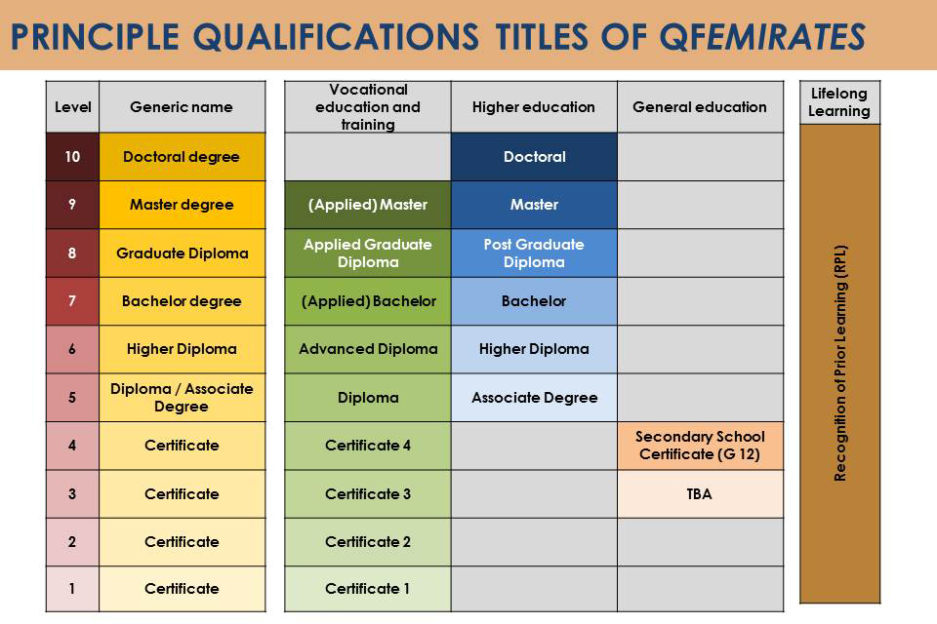
الإطار الوطني للمؤهلات
الحاجة لإطار شامل
هناك حاجة لإطار شامل يتضمن كافة أنواع ومستويات التعليم بما فيها المؤهلات الأكاديمية والاحترافية والمهنية والمدرسية، لتأطير كافة الأنشطة التعليمية وتوفير مسارات مختلفة لاستمرارية التعليم والاعتراف بالإنجازات السابقة.
http://www.nqa.gov.ae/En/qfemirates/qualificationsframework/pages/structureframework.aspx

Slide 43
تاسعا: الخطوات القادمة
(أ) الاعتماد المؤسسي
  الاستمرار في تدقيق جودة مؤسسات التعليم العالي، حسب الجدول الوطني للتدقيق، والمنشور على الموقع الإلكتروني للهيئة، ومراجعة نتائج الدورة الأولى للتدقيق
الانتهاء من التقويم التجريبي (المرحلة الثانية للاعتماد المؤسسي) لإثنين من مؤسسات التعليم العالي الخاصة، في مطلع العام 2015م
إعداد النسخة النهائية من معايير وإجراءات الاعتماد المؤسسي، مع أخذ نتائج التقويم التجريبي بالاعتبار
نشر الدليل الإسترشادي للمرحلة الثانية من الاعتماد المؤسسي
  تدريب قطاع التعليم العالي والمراجعين الخارجيين على عمليات التقويم مقابل المعايير المؤسسية
البدء بالإعداد لتنفيذ المرحلة الثانية من الاعتماد المؤسسي للدفعة الأولى من المؤسسات والتي ستقدم طلباتها للتقويم في أغسطس / سبتمبر 2015

Slide 44
تاسعا: الخطوات القادمة
(ب) الاعتماد البرنامجي
الانتهاء من التقويم التجريبي لإثنين من برامج التعليم العالي التي تقدمها المؤسسات الخاصة، في مطلع العام 2015م
إعداد النسخة النهائية من معايير وإجراءات الاعتماد البرنامجي، مع أخذ نتائج التقويم التجريبي للبرامج بنظر الاعتبار
نشر الدليل الإسترشادي للاعتماد البرنامجي
  تدريب قطاع التعليم العالي والمراجعين الخارجيين على عمليات الاعتماد البرنامجي
  وضع جدول زمني لعمليات الاعتماد البرنامجي
تطوير إجراءات تدقيق البرامج التأسيسية العامة مقابل المعايير الوطنية لهذه البرامج، ووضع جدول زمني للتدقيق

Slide 45
تاسعا: الخطوات القادمة
(ج) تطوير الإطار الوطني للمؤهلات
إعادة تشكيل اللجنة الإشرافية على تطوير الإطار الوطني للمؤهلات، لتشمل الجهات المعنية الأخرى الغير ممثلة في اللجنة حاليا
التفاوض مع بيت خبرة متخصص للنظر في إمكانية إسناد المشروع إليه، بناء على مقترح التطوير المعد من قبل الهيئة
عرض مقترح التطوير ونتائج التفاوض على اللجنة الإشرافية، لإبداء ملاحظات ومرئيات الجهات المختلفة التي يمثلها أعضاء اللجنة
  إعداد المقترح النهائي ورفعه لجلس التعليم الموقر، للاعتماده
إسناد المشروع لبيت خبرة متخصص، لتطوير الإطار الحالي، ليصبح شاملا لمختلف أنواع المؤهلات، والبدء بتنفيذه بنهاية العام 2016م.

